Slide 1







第5章 Struts2开发
5.1 概述
5.2 基本应用及工作流程
5.3 标签库应用
5.4 拦截器应用
5.5 国际化应用
5.6 文件上传应用
5.7 Struts 2 综合应用实例

Slide 2
5.1 概述
5.1.1 MVC介绍
具体来说，MVC有以下优点：
① 多个视图可以对应一个模型。按MVC设计模式，一个模型对应多个视图，可以减少代码的复制及代码的维护量，一旦模型发生改变，也易于维护。
② 模型返回的数据与显示逻辑分离。模型数据可以应用任何显示技术，例如，使用JSP页面、Velocity模板或者直接产生Excel文档等。
③ 应用被分隔为三层，降低了各层之间的耦合，提供了应用的可扩展性。
④ 控制层的概念也很有效，由于它把不同的模型和不同的视图组合在一起，完成不同的请求，因此控制层可以说是包含了用户请求权限的概念。
⑤ MVC更符合软件工程化管理的精神。不同的层各司其职，每一层的组件具有相同的特征，有利于通过工程化和工具化产生管理程序代码。

Slide 3
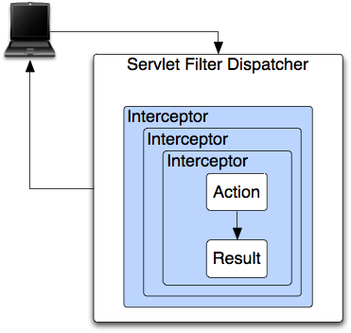
5.1.2 Struts2体系结构
Struts 2的基本流程如下：
① Web浏览器请求一个资源。
② 过滤器Dispatcher查找请求，确定适当的Action。
③ 拦截器自动对请求应用通用功能，如验证和文件上传等操作。
④ Action的execute方法通常用来存储和（或）重新获得信息（通过数据库）。
⑤ 结果被返回到浏览器，可能是HTML、图片、PDF或其他。
Struts 2的体系结构还可以参考图5.1。

Slide 4
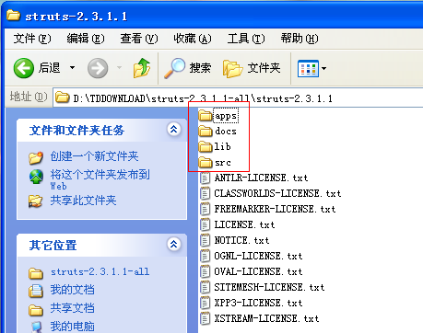
5.2 基本应用及工作流程
5.2.1 简单Struts 2实例
1. 下载Struts2框架
MyEclipse没有对Struts 2的支持，所以需要用户自己下载Struts 2开发包。登录http://struts.apache.org/下载Struts 2完整版，本书使用的是最新发布的Struts 2.3.1.1。将下载的Zip文件解压缩，它是一个典型的Web结构。打开其文件夹，里面包含以下4个目录（见图5.2）。

Slide 5
5.2.1 简单Struts 2实例
2. 建立一个Web项目
打开MyEclipse 9.0，建立一个Web项目，命名为“Struts 2.0”。
3. 加载Struts 2类库
由于本书使用最新版Struts2.3.1，相比老版本的Struts 2需要多加载一些类库，包括：
① 传统Struts 2的5个基本类库
struts2-core-2.3.1.1.jar
xwork-core-2.3.1.1.jar
ognl-3.0.3.jar
commons-logging-1.1.1.jar
freemarker-2.3.18.jar
② 附加的4个类库
commons-io-2.0.1.jar
commons-lang-2.5.jar
javassist-3.11.0.GA.jar
commons-fileupload-1.2.2.jar

Slide 6
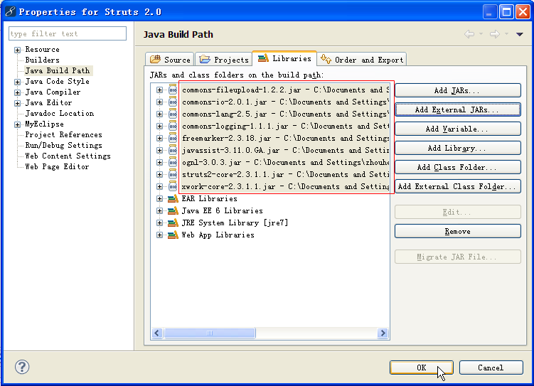
5.2.1 简单Struts 2实例
一共是9个类库，都在图5.2中Struts 2开发包的lib目录下，将它们拷贝到项目的\WebRoot\WEB-INF\lib目录下，然后右击项目名，选择【Build Path】→【Configure Build Path】菜单项，出现如图5.3所示的对话框。

Slide 7
5.2.1 简单Struts 2实例
4. 修改web.xml文件
打开项目中的WebRoot/WEB-INF/web.xml文件，修改其代码如下：
<?xml version="1.0" encoding="UTF-8"?>
<web-app version="2.5"
xmlns="http://java.sun.com/xml/ns/javaee"
xmlns:xsi="http://www.w3.org/2001/XMLSchema-instance"
xsi:schemaLocation="http://java.sun.com/xml/ns/javaee
http://java.sun.com/xml/ns/JavaEE/web-app_2_5.xsd">
<filter>
<filter-name>struts 2</filter-name>
<filter-class>org.apache.struts2.dispatcher.FilterDispatcher</filter-class>
</filter>
<filter-mapping>
<filter-name>struts 2</filter-name>
<url-pattern>/*</url-pattern>
</filter-mapping>
</web-app>

Slide 8
5.2.1 简单Struts 2实例
5. 创建hello.jsp
右击项目WebRoot，选择【new】→【File】菜单项，在File name中输入文件名“hello.jsp”，修改后的代码如下：
<%@ page language="java" pageEncoding="UTF-8"%>
<html>
<head>
<title>struts 2应用</title>
</head>
<body>
<form action="struts.action" method="post">
请输入姓名：<input type="text" name="name"/><br>
<input type="submit" value="提交"/>
</form>
</body>
</html>

Slide 9
5.2.1 简单Struts 2实例
6. 实现Action类
类一般要放在包中，要先建立包。右击src文件夹，选择【new】→【Package】菜单项，在Name框中输入包名“org.action”，右击该包，依此类推，建立class，命名为“StrutsAction”，修改后的代码。

Slide 10
5.2.1 简单Struts 2实例
7. 创建并配置struts.xml文件
struts.xml文件是Struts 2运行的核心，任何一个Struts 2程序都不能缺少它。右击src文件夹，选择【New】→【File】菜单项，在File name框中输入“struts.xml”，修改后的代码如下：
<?xml version="1.0" encoding="UTF-8" ?>
<!DOCTYPE struts PUBLIC
"-//Apache Software Foundation//DTD Struts Configuration 2.0//EN"
"http://struts.apache.org/dtds/struts-2.0.dtd">
<struts>
<package name="default" extends="struts-default">
<action name="struts" class="org.action.StrutsAction">
<result name="success">/welcome.jsp</result>
<result name="error">/hello.jsp</result>
</action>
</package>
</struts>

Slide 11
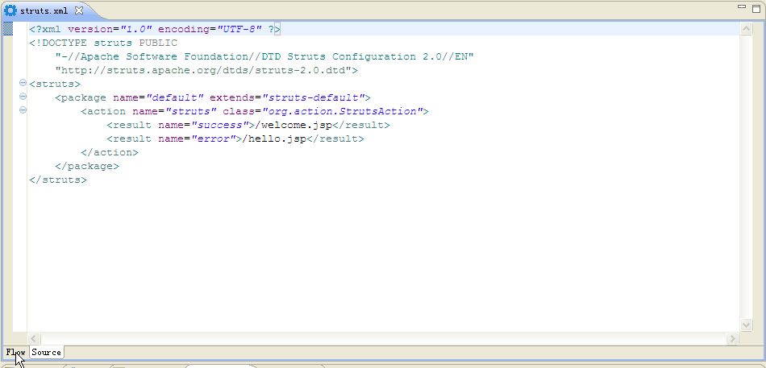
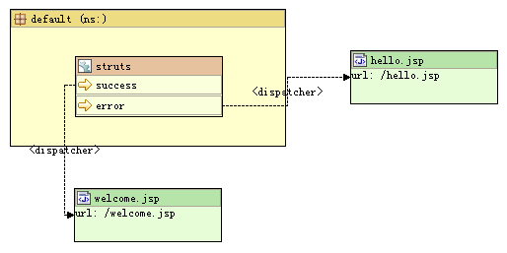
5.2.1 简单Struts 2实例
上面的配置文件，读者可能看不太懂，但MyEclipse 9.0提供了.xml文件的可视化功能，由XML文件编辑工作区切换到左下角的【Flow】选项页（如图5.4），就可以看到这个struts.xml文件的可视化流程图，如图5.5所示。
点击【Flow】

Slide 12
5.2.1 简单Struts 2实例
8. 创建welcome.jsp
创建welcome.jsp，步骤与创建hello.jsp一样，其代码如下：
<%@ page language="java" pageEncoding="UTF-8"%>
<%@ taglib uri="/struts-tags" prefix="s" %>
<html>
<head>
<title>struts 2应用</title>
</head>
<body>
hello <s:property value="#request.name"/>!
</body>
</html>

Slide 13
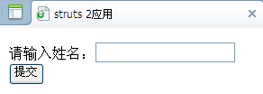

5.2.1 简单Struts 2实例
9. 部署和运行
部署的详细步骤前面已经讲过，不再赘述。启动Tomcat后，在浏览器中输入“http://localhost:8080/Struts 2.0/hello.jsp”，会看到如图5.6所示的界面。当在文本框中输入“张三”时，会出现如图5.7所示界面。

Slide 14
5.2.2 Struts 2工作流程及各种文件详解
1. Struts 2的工作流程
由上例可以看出，当用户发送一个请求后，web.xml中配置的FilterDispatcher（Struts 2核心控制器）就会过滤该请求。如果请求是以.action结尾，该请求就会被转入Struts 2框架处理。Struts 2框架接收到*.action请求后，将根据*.action请求前面的“*”，从struts.xml中的配置查看，来决定调用哪个业务。
当Action类中的方法执行完成时，返回一个字符串类型的结果代码，框架根据这个结果代码选择对应的result，向用户输出

Slide 15
5.2.2 Struts 2工作流程及各种文件详解
2. Struts 2中各种文件详解
（1）web.xml文件
在上例开发过程中，首先配置了web.xml，看看其中到底配置了什么：
<?xml version="1.0" encoding="UTF-8"?>
<web-app version="2.5"
xmlns="http://java.sun.com/xml/ns/javaee"
xmlns:xsi="http://www.w3.org/2001/XMLSchema-instance"
xsi:schemaLocation="http://java.sun.com/xml/ns/javaee
http://java.sun.com/xml/ns/JavaEE/web-app_2_5.xsd">

Slide 16
5.2.2 Struts 2工作流程及各种文件详解
最上面是普通的xml文件头，然后是一些引用文件。后面的webapp标签中配置了下面这样一段：
…
<filter>
<filter-name>struts2</filter-name>
<filter-class>org.apache.struts2.dispatcher.FilterDispatcher</filter-class>
</filter>
<filter-mapping>
<filter-name>struts2</filter-name>
<url-pattern>/*</url-pattern>
</filter-mapping>
…

Slide 17
5.2.2 Struts 2工作流程及各种文件详解
所有过滤器必须实现java.Serlvet.Filter接口，这个接口中含有3个过滤器类必须实现的方法：
init(FilterConfig)：Servlet过滤器的初始化方法，Servlet容器创建Servlet过滤器实例后将调用这个方法。
doFilter(ServletRequest,ServletResponse,FilterChain)：完成实际的过滤操作，当用户请求与过滤器关联的URL时，Servlet容器将先调用过滤器的doFilter方法，返回响应之前也会调用此方法。FilterChain参数用于访问过滤器链上的下一个过滤器。
destroy()：Servlet容器在销毁过滤器实例前调用该方法，这个方法可以释放Servlet过滤器占用的资源。

Slide 18
5.2.2 Struts 2工作流程及各种文件详解
过滤器类编写完成后，必须要在web.xml中进行配置，格式如下：
<filter>
<!--自定义的名称-->
<filter-name>过滤器名</filter-name>
<!--自定义的过滤器类，注意，这里要在包下，要加包名-->
<filter-class>过滤器对应类</filter-class>
<init-param>
<!--类中参数名称-->
<param-name>参数名称</param-name>
<!--对应参数的值-->
<param-value>参数值</param-value>
</init-param>
</filter>

Slide 19
5.2.2 Struts 2工作流程及各种文件详解
过滤器必须和特定的URL关联才能发挥作用，过滤器的关联方式有3种：与一个URL资源关联、与一个URL目录下的所有资源关联、与一个Servlet关联。
① 与一个URL资源关联：
<filter-mapping>
<!- -这里与上面配置的名称要相同-->
<filter-name>过滤器名</filter-name>
<!- -与该URL资源关联-->
<url-pattern>xxx.jsp</url-pattern>
</filter-mapping>
② 与一个URL目录下的所有资源关联：
<filter-mapping>
<filter-name>过滤器名</filter-name>
<url-pattern>/*</url-pattern>
</filter-mapping>
③ 与一个Servlet关联：
<filter-mapping>
<filter-name>过滤器名</filter-name>
<url-pattern>Servlet名称</url-pattern>
</filter-mapping>

Slide 20
5.2.2 Struts 2工作流程及各种文件详解
（2）struts.xml文件
struts.xml是一个XML文件，前部是XML的头，然后是<struts>标签，位于Struts 2配置的最外层，其他标签都是包含在它里面的，如下：
<?xml version="1.0" encoding="UTF-8" ?> //XML头
<!DOCTYPE struts PUBLIC
"-//Apache Software Foundation//DTD Struts Configuration 2.0//EN"
"http://struts.apache.org/dtds/struts-2.0.dtd">
<struts> //<struts>标签
……
</struts>

Slide 21
5.2.2 Struts 2工作流程及各种文件详解
（3）package元素
package有以下几个常用属性：
name（必选）：指定包名，这个名字将作为引用该包的键。注意，包的名字必须是唯一的，在一个struts.xml文件中不能出现两个同名的包。
extends（可选）：允许一个包继承一个或多个先前定义的包。
abstract（可选）：将其设置为true，可以把一个包定义为抽象的。抽象包不能有action定义，只能作为“父”包被其他包所继承。
namespace（可选）：将保存的action配置为不同的名称空间。

Slide 22
5.2.2 Struts 2工作流程及各种文件详解
看下面这个例子：
<package name="default">
<action name="foo" class="mypackage.simpleAction">
<result name="success">/foo.jsp</result>
</action>
<action name="bar" class="mypackage.simpleAction">
<result name="success">/bar.jsp</result>
</action>
</package>
<package name="mypackage1" namespace="/">
<action name="moo" class="mypackage.simpleAction">
<result name="success">/moo.jsp</result>
</action>
</package>
<package name="mypackage2" namespace="/barspace">
<action name="bar" class="mypackage.simpleAction">
<result name="success">/bar.jsp</result>
</action>
</package>

Slide 23
5.2.2 Struts 2工作流程及各种文件详解
（4）Action元素
当一个请求匹配到某个Action名字时，框架就使用这个映射来确定如何处理请求。
<action name="struts" class="org.action.StrutsAction">
<result name="success">/welcome.jsp</result>
<result name="error">/hello.jsp</result>
</action>
在上面代码中，当一个请求映射到struts时，就会执行该Action配置的class属性对应的Action类，然后根据Action类的返回值决定跳转的方向。其实一个Action类中不一定只能有execute()方法。如果一个请求要调用Action类中的其他方法，就需要在Action配置中加以配置。例如，如果在org.action.StrutsAction中有另外一个方法为：
public String find() throws Exception{return SUCCESS;}
那么如果想要调用这个方法，就必须在Action中配置method属性，配置方法为：
<! - - name值是用来和请求匹配的- - >
<action name="find" class="org.action.StrutsAction" method="find">
<result name="success">/welcome.jsp</result>
<result name="error">/hello.jsp</result>
</action>

Slide 24
5.2.2 Struts 2工作流程及各种文件详解
（5）result元素
一个result代表一个可能的输出。当Action类中的方法执行完成时，返回一个字符串类型的结果代码，框架根据这个结果代码选择对应的result，向用户输出。
<result name ="逻辑视图名" type ="视图结果类型"/>
<param name ="参数名">参数值</param>
</result>
param中的name属性有两个值：
① location：指定逻辑视图。
② parse：是否允许在实际视图名中使用OGNL表达式，参数默认为true。

Slide 25
5.2.2 Struts 2工作流程及各种文件详解
result中的name属性有如下值：
success：表示请求处理成功，该值也是默认值。
error：表示请求处理失败。
none：表示请求处理完成后不跳转到任何页面。
input：表示输入时如果验证失败应该跳转到什么地方（关于验证后面会介绍）。
login：表示登录失败后跳转的目标。

Slide 26
5.2.2 Struts 2工作流程及各种文件详解
type（非默认类型）属性支持的结果类型有以下几种：
chain：用来处理Action链。
chart：用来整合JFreeChart的结果类型。
dispatcher：用来转向页面，通常处理JSP，该类型也为默认类型。
freemarker：处理FreeMarker模板。
httpheader：控制特殊HTTP行为的结果类型。
jasper：用于JasperReports整合的结果类型。
jsf：JSF整合的结果类型。
redirect：重定向到一个URL。
redirect-action：重定向到一个Action。
stream：向浏览器发送InputStream对象，通常用来处理文件下载，还可用于返回AJAX数据。
tiles：与Tiles整合的结果类型。
velocity：处理Velocity模板。
xslt：处理XML/XLST模板。
plaintext：显示原始文件内容，如文件源代码。

Slide 27
5.2.2 Struts 2工作流程及各种文件详解
其中，最常用的类型就是dispatcher和redirect-action。dispatcher类型是默认类型，通常不写，主要用于与JSP页面整合。redirect-action类型用于当一个Action处理结束后，直接将请求重定向到另一个Action。如下列配置：
…
<action name="struts" class="org.action.StrutsAction" >
<result name="success">/welcome.jsp</result>
<result name="error">/hello.jsp</result>
</action>
<action name="login" class="org.action.StrutsAction">
<result name="success" type="redirect-action">struts</result>
</action>
…

Slide 28
5.2.2 Struts 2工作流程及各种文件详解
（6）ActionSupport类
下面是ActionSupport类所实现的接口：
public class ActionSupport implements Action, Validateable, ValidationAware,
TextProvider, LocaleProvider,Serializable {
}
Action接口同样位于com.opensymphony.xwork2包，定义了一些常量和一个execute()方法。
public interface Action {
public static final String SUCCESS="success";
public static final String NONE="none";
public static final String ERROR="error";
public static final String INPUT="input";
public static final String LOGIN="login";
public String execute() throws Exception;
}

Slide 29
5.2.2 Struts 2工作流程及各种文件详解
由于3.2.1节的例子中继承了ActionSupport类，所以可以看出，在execute的返回值中，其代码可以改为：
…
public String execute() throws Exception {
if(!name.equals("HelloWorld")){
Map request=(Map)ActionContext.getContext().get("request");
request.put("name",getName());
return SUCCESS;
}else{
return ERROR;
}
}
…
注：Action中的执行方法可以为其他名称只要为public String类型便可，若为其他名称，则需在struts.xml中的action元素配置中增加method属性，值为方法名。

Slide 30
5.2.3 Struts 2数据验证及验证框架的应用
1. 数据校验
下面来看其实现，可以把5.2.1节的例子中的Action类改写成。
在类中定义了校验方法后，该方法会在执行系统的execute()方法之前执行。如果执行该方法之后，Action类的fieldErrors中已经包含了数据校验错误信息，将把请求转发到input逻辑视图处，所以要在Action配置（struts.xml）中加入以下代码：
…
<action name="struts" class="org.action.StrutsAction" >
<result name="success">/welcome.jsp</result>
<result name="error">/hello.jsp</result>
<result name="input">/hello.jsp</result>
</action>
…

Slide 31
5.2.3 Struts 2数据验证及验证框架的应用
原来在Struts 2框架中的表单标签<s:form…/>已经提供了输出校验错误的能力。所以要把JSP页面改写一下：
<%@ page language="java" pageEncoding="utf-8"%>
<!-- 导入标签开发能力 -->
<%@ taglib uri="/struts-tags" prefix="s" %>
<html>
<head>
<title>struts 2应用</title>
</head>
<body>
<s:form action="struts.action" method="post">
<s:textfield name="name" label="请输入姓名"></s:textfield>
<s:submit value="提交"></s:submit>
</s:form>
</body>
</html>

Slide 32
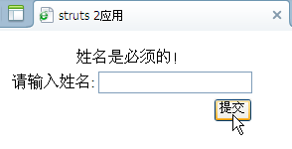
5.2.3 Struts 2数据验证及验证框架的应用
修改之后，部署运行。不输入任何姓名直接提交，将会看到如图5.8所示的界面。

Slide 33
5.2.3 Struts 2数据验证及验证框架的应用
2. Struts2验证框架的应用
（1）必填字符串校验器
上例主要使用了requiredstring校验器，该校验器是一个必填字符串校验器。也就是该输入框是必须输入的，并且字符串长度大于0。其校验规则定义文件,在与Action同级目录下创建类名-validation.xml,如下：
<?xml version="1.0" encoding="UTF-8"?>
<!DOCTYPE validators PUBLIC
"-//OpenSymphony Group//XWork Validator 1.0//EN"
"http://struts.apache.org/dtds/xwork-validator-1.0.2.dtd">
<validators>
<!- - 需要校验的字段的字段名- - >
<field name="name">
<!--验证字符串不能为空，即必填-->
<field-validator type="requiredstring">
<!--去空格-->
<param name="trim">true</param>
<!--错误提示信息-->
<message>姓名是必需的！</message>
</field-validator>
</field>
</validators>

Slide 34
5.2.3 Struts 2数据验证及验证框架的应用
（2）必填校验器
该校验器的名字是required，也就是<field-validator>属性中的type="required"，该校验器要求指定的字段必须有值，与必填字符串校验器最大的区别就是可以有空字符串。如果把上例改为必填校验器，其代码应为：
<?xml version="1.0" encoding="UTF-8"?>
<!DOCTYPE validators PUBLIC
"-//OpenSymphony Group//XWork Validator 1.0//EN"
"http://www.opensymphony.com/xwork/xwork-validator-1.0.2.dtd">
<validators>
<!- -需要校验的字段的字段名- - >
<field name="name">
<!--验证字符串必填-->
<field-validator type="required">
<!--错误提示信息-->
<message>姓名是必需的！</message>
</field-validator>
</field>
</validators>

Slide 35
5.2.3 Struts 2数据验证及验证框架的应用
（3）整数校验器
该校验器的名字是int，它要求字段的整数值必须在指定范围内，故其有min和max参数。如果有个age输入框，要求输入值必须是整数且在18~100之间，配置应该为：
<validators>
<!- -需要校验的字段的字段名- - >
<field name="age">
<field-validator type="int">
<!- -年龄最小值-->
<param name="min">18</param>
<!- -年龄最大值-->
<param name="max">100</param>
<!--错误提示信息-->
<message>年龄必须在18至100之间</message>
</field-validator>
</field>
</validators>

Slide 36
5.2.3 Struts 2数据验证及验证框架的应用
（4）日期校验器
该校验器的名字是date，要求字段的日期值必须在指定范围内，故其有min和max参数。其配置格式如下：
<validators>
<!- -需要校验的字段的字段名- - >
<field name="date">
<field-validator type="date">
<!- -日期最小值-->
<param name="min">1980-01-01</param>
<!- -日期最大值-->
<param name="max">2009-12-31</param>
<!--错误提示信息-->
<message>日期必须在1980-01-01至2009-12-31之间</message>
</field-validator>
</field>
</validators>

Slide 37
5.2.3 Struts 2数据验证及验证框架的应用
（5）邮件地址校验器
该校验器的名称是email，要求字段的字符如果非空，就必须是合法的邮件地址。如下面的代码：
<validators>
<!- -需要校验的字段的字段名- - >
<field name="email">
<field-validator type="email">
<message>必须输入有效的电子邮件地址 </message>
</field-validator>
</field>
</validators>

Slide 38
5.2.3 Struts 2数据验证及验证框架的应用
（6）网址校验器
该校验器的名称是url，要求字段的字符如果非空，就必须是合法的URL地址。如下面的代码：
<validators>
<!- -需要校验的字段的字段名- - >
<field name="url">
<field-validator type="url">
<message>必须输入有效的网址 </message>
</field-validator>
</field>
</validators>

Slide 39
5.2.3 Struts 2数据验证及验证框架的应用
（7）字符串长度校验器
该校验器的名称是stringlength，要求字段的长度必须在指定的范围内，一般用于密码输入框。如下面的代码：
<validators>
<!- - 需要校验的字段的字段名- - >
<field name="password">
<field-validator type="stringlength">
<!- -长度最小值-->
<param name="minLength">6</param>
<!- -长度最大值-->
<param name="maxLength">20</param>
<!--错误提示信息-->
<message>密码长度必须在6到20之间</message>
</field-validator>
</field>
</validators>

Slide 40
5.2.3 Struts 2数据验证及验证框架的应用
（8）正则表达式校验器
该校验器的名称是regex，它检查被校验字段是否匹配一个正则表达式。如下面的代码：
<validators>
<field name="xh">
<field-validator type="regex">
<param name="expression"><![CDATA[(\d{6})]]></param>
<message>学号必须是6位的数字</message>
</field-validator>
</field>
</validators>

Slide 41
5.3 标签库应用
5.3.1 Struts 2的OGNL表达式
1. OGNL表达式 OGNL是Object-Graph Navigation Language的缩写，全称为对象图导航语言，是一种功能强大的表达式语言，它通过简单一致的语法，可以任意存取对象的属性或者调用对象的方法，能够遍历整个对象的结构图，实现对象属性类型的转换等功能。
标准的OGNL会设定一个根对象（root对象）。假设使用标准OGNL表达式来求值（不是Struts 2 OGNL），如果OGNL上下文有两个对象foo对象和bar对象，同时foo对象被设置为根对象（root），则利用下面的OGNL表达式求值。
#foo.blah // 返回foo.getBlah()
#bar.blah // 返回bar.getBlah()
blah // 返回foo.getBlah()，因为foo为根对象

Slide 42
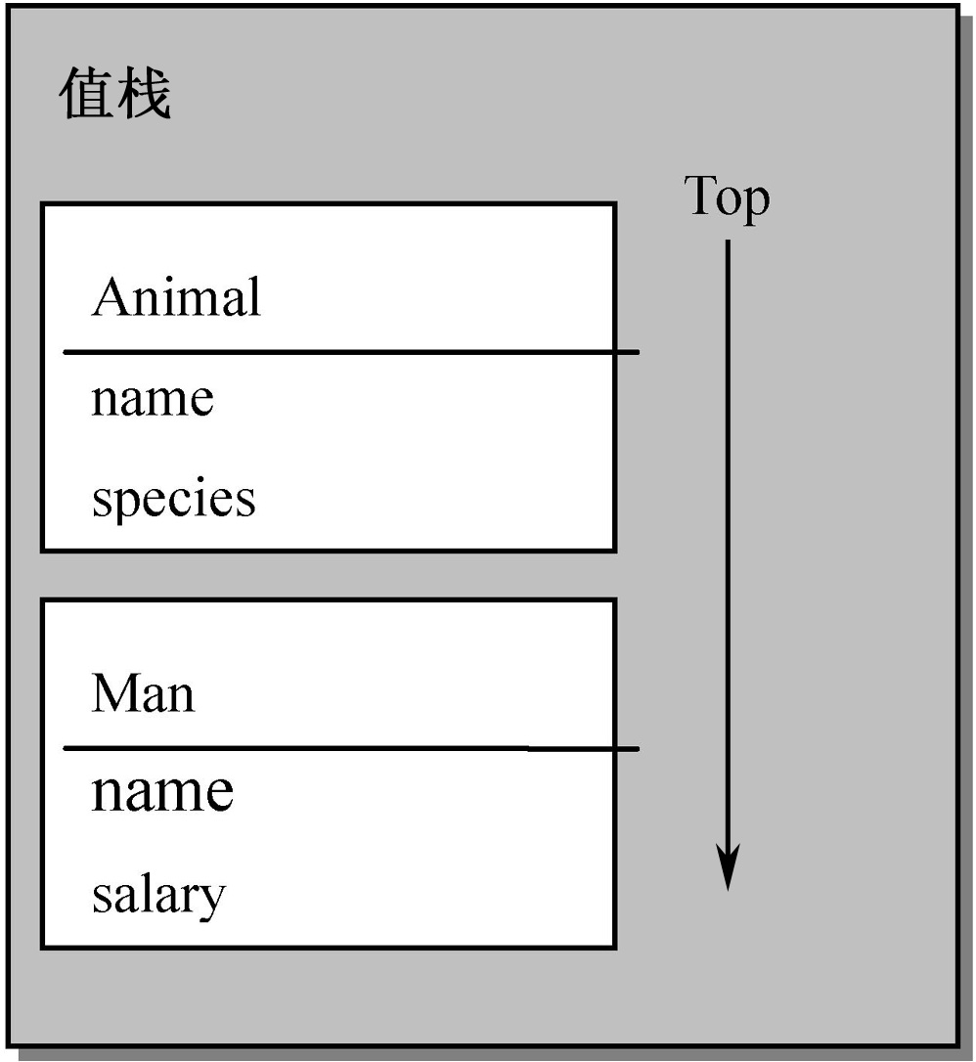
5.3.1 Struts 2的OGNL表达式
在Struts 2框架中，值栈（Value Stack）就是OGNL的根对象。假设值栈中存在两个对象实例Man和Animal，这两个对象实例都有一个name属性，Animal有一个species属性，Man有一个salary属性。假设Animal在值栈的顶部，Man在Animal后面，如图5.9所示。

Slide 43
5.3.1 Struts 2的OGNL表达式
下面的代码片段能更好地理解OGNL表达式。
species // 调用animal.getSpecies()
salary // 调用man.getSalary()
name // 调用animal.getName()，因为Animal位于值栈的顶部
最后一行实例代码返回的是animal.getName()返回值，即返回了Animal的name属性，因为Animal是值栈的顶部元素，OGNL将从顶部元素搜索，所以会返回Animal的name属性值。如果要获得Man的name值，则需要如下代码：
man.name
Struts 2允许在值栈中使用索引，实例代码如下：
[0].name // 调用animal.getName()
[1].name // 调用man.getName()

Slide 44
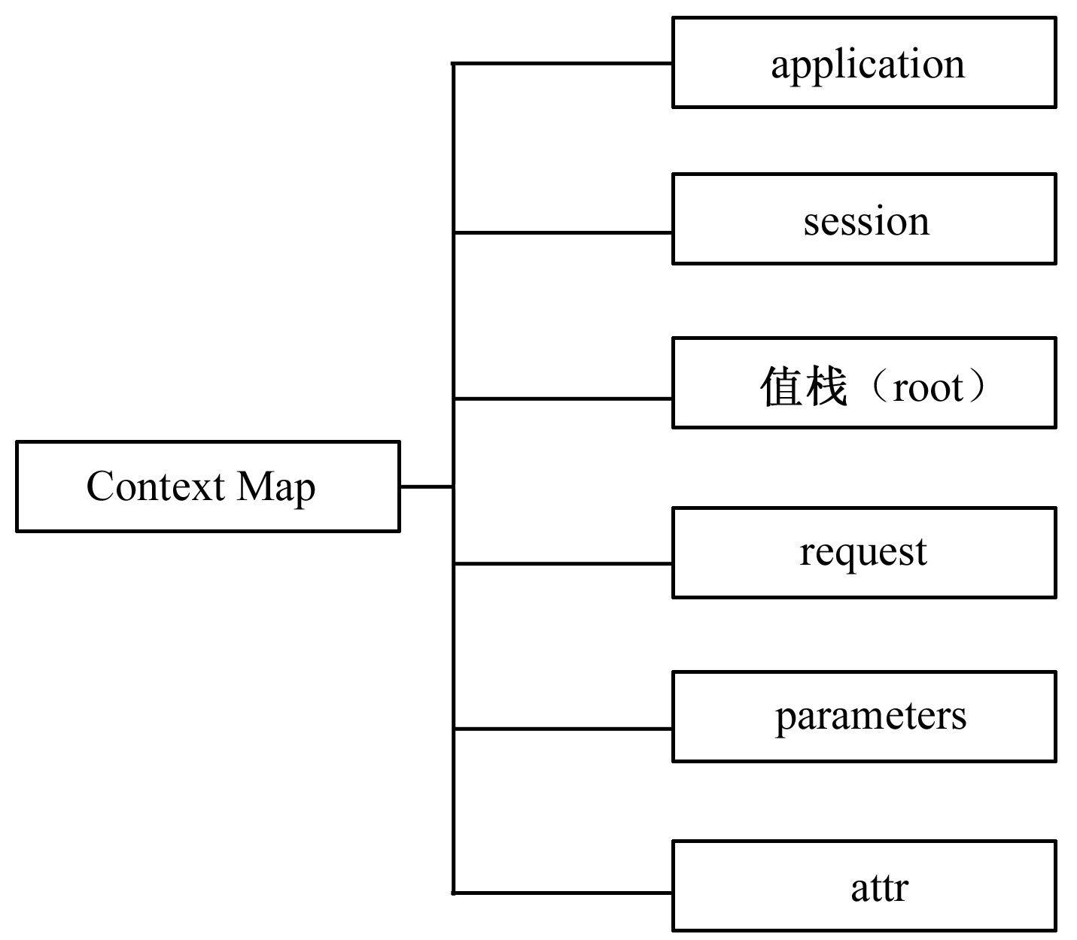
5.3.1 Struts 2的OGNL表达式
OGNL表达式的计算是围绕OGNL上下文进行的。 Struts 2中的OGNL Context是ActionContext，如图5.10所示。
上下文中的根对象可以直接使用名来访问或直接使用它的属性名访问它的属性值。否则要加前缀“#key”。
访问值栈中的对象不用“#”。
Struts2总是把当前Action实例放置在栈顶。所以在OGNL中引用Action中的属性也可以省略“#”。
调用ActionContext的put(key,value)放入的数据，需要使用#访问。

Slide 45
5.3.1 Struts 2的OGNL表达式
2. OGNL集合操作
如果需要一个集合元素时（如List对象或者Map对象），可以使用OGNL中同集合相关的表达式。可以使用如下代码直接生成一个List对象：
{e1, e2, e3…}
该OGNL表达式中，直接生成了一个List对象，该List对象中包含3个元素：e1、e2和e3。如果需要更多的元素，可以按照这样的格式定义多个元素，多个元素之间使用逗号隔开。下面的代码可以直接生成一个Map对象：
#{key: value1, key2: value2, …}

Slide 46
5.3.1 Struts 2的OGNL表达式
对于集合类型，OGNL表达式可以使用in和not in两个元素符号。其中，in表达式用来判断某个元素是否在指定的集合对象中；not in判断某个元素是否不在指定的集合对象中，代码如下所示：
<s: if test="'foo' in {'foo', 'bar'}">
…
</s: if>
或
<s: if test="'foo' not in {'foo', 'bar'}">
…
</s: if>

Slide 47
5.3.1 Struts 2的OGNL表达式
除了in和not in之外，OGNL还允许使用某个规则获得集合对象的子集，常用的有以下3个相关操作符。
?：获得所有符合逻辑的元素。
^：获得符合逻辑的第一个元素。
$：获得符合逻辑的最后一个元素。
如下面的代码：
Person .relatives.{?# this.gender=='male'}

Slide 48
5.3.2 数据标签
数据标签主要包括以下几个。
property：用于输出某个值。
set：用于设置一个新变量。
param：用于设置参数，通常用于bean标签和action标签的子标签。
bean：用于创建一个JavaBean实例。如果指定id属性，则可以将创建的JavaBean实例放入Stack Context中。
action：用于在JSP页面直接调用一个Action。
date：用于格式化输出一个日期。
debug：用于在页面上生成一个调试链接，当单击该链接时，可以看到当前值栈和Stack Context中的内容。
il8n：用于指定国际化资源文件的baseName。
include：用于在JSP页面中包含其他的JSP或Servlet资源。
push：用于将某个值放入值栈的栈顶。
text：用于输出国际化（国际化内容会在后面讲解）。
url：用于生成一个URL地址。

Slide 49
5.3.2 数据标签
1. <s:property>标签
property标签的作用是输出指定值。property标签输出value属性指定的值。如果没有指定的value属性，则默认输出值栈栈顶的值。该标签有如下几个属性：
default：该属性是可选的，如果需要输出的属性值为null，则显示default属性指定的值。
escape：该属性是可选的，指定是否escape HTML代码。
value：该属性是可选的，指定需要输出的属性值，如果没有指定该属性，则默认输出值栈栈顶的值。该属性也是最常用的，如前面用到的：
<s:property value="#request.name"/>
id：该属性是可选的，指定该元素的标志。

Slide 50
5.3.2 数据标签
2. <s:set>标签
该标签有如下几个属性：
name：该属性是必选的，重新生成新变量的名字。
scope：该属性是可选的，指定新变量的存放范围。该属性的取值一般为application、session、request、page或action。如果没有指定该属性，则默认放置在值栈中。
value：该属性是可选的，指定赋给新变量的值。如果没有指定该属性，则将值栈栈顶的值赋给新变量。
id：该属性是可选的，指定该元素的引用id。

Slide 51
5.3.2 数据标签
下面是一个简单例子，展示了property标签访问存储于session中的user对象的多个字段：
<s:property value="#session['user'].username"/>
<s:property value="#session['user'].age"/>
<s:property value="#session['user'].address"/>
每次都要重复使用#session['user']不仅烦人还容易引发错误。更好的做法是定义一个临时变量，让这个变量指向user对象。使用set标签使得代码易于阅读：
<s:set name="user" value="#session[‘user'] " />
<s:property value="#user.username"/>
<s:property value="#user.age" />
<s:property value="#user.address" />

Slide 52
5.3.2 数据标签
3. <s:param>标签
param标签主要用于为其他标签提供参数，该标签有如下几个属性：
name：该属性是可选的，指定需要设置参数的参数名。
value：该属性是可选的，指定需要设置参数的参数值。
id：该属性是可选的，指定引用该元素的id。
例如，要为name为fruit的参数赋值：
<s:param name= "fruit">apple</s:param>
或者
<s:param name="fruit" value="apple" />

Slide 53
5.3.2 数据标签
4. <s:bean>标签
该标签有如下几个属性：
name：该属性是必选的，用来指定要实例化的JavaBean的实现类。
id：该属性是可选的，如果指定了该属性，则该JavaBean实例会被放入Stack Context中，从而允许直接通过id属性来访问该JavaBean实例。
下面是一个简单的例子，有一个Student类，该类中有name属性，并有其getter和setter方法：
public class Student {
private String name;
public String getName() {
return name;
}
public void setName(String name) {
this.name=name;
}
}

Slide 54
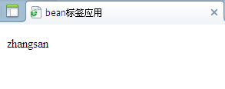
5.3.2 数据标签
然后在JSP文件的body体中加入下面的代码：
<s:bean name="org.action.Student"> //注意:这里要写完整的包名
<s:param name="name" value="'zhangsan'"/>
<s:property value="name"/>
</s:bean>
在项目中导入Struts 2.3.1的9个重要Jar包，再把Student类放在项目src文件夹的org.action包中，<s:bean>标签内容放在一个JSP文件的body体内，再修改web.xml文件，就可以部署运行该项目（本例无须创建和配置struts.xml），会得到如图5.11所示的界面。

Slide 55
5.3.2 数据标签
5. <s:action>标签
使用action标签可以允许在JSP页面中直接调用Action。该标签有以下几个属性：
id：该属性是可选的，该属性将会作为该Action的引用标志id。
name：该属性是必选的，指定该标签调用哪个Action。
namespace：该属性是可选的，指定该标签调用的Action所在的namespace。
executeResult：该属性是可选的，指定是否要将Action的处理结果页面包含到本页面。如果值为true，就是包含，false就是不包含，默认为false。
ignoreContextParam：该属性是可选的，指定该页面中的请求参数是否需要传入调用的Action。如果值为false，将本页面的请求参数传入被调用的Action。如为true，不将本页面的请求参数传入到被调用的Action。
例如：<s:action name="aa" executeResult="true"></s:action>

Slide 56
5.3.2 数据标签
6. <s:date>标签
date标签主要用于格式化输出一个日期。该标签有如下属性：
format：该属性是可选的，如果指定了该属性，将根据该属性指定的格式来格式化日期。
nice：该属性是可选的，该属性的取值只能是true或false，用于指定是否输出指定日期和当前时刻之间的时差。默认为false，即不输出时差。
name：属性是必选的，指定要格式化的日期值。
id：属性是可选的，指定引用该元素的id值。
nice属性为true时，一般不指定format属性。因为nice为true时，会输出当前时刻与指定日期的时差，不会输出指定日期。当没有指定format，也没有指定nice="true"时，系统会采用默认格式输出。其用法为：
<s:date name="指定日期取值" format="日期格式"/><!-- 按指定日期格式输出 -->
<s:date name="指定日期取值" nice="true"/><!-- 输出时间差 -->
<s:date name="指定日期取值"/><!—默认格式输出-->

Slide 57
5.3.2 数据标签
7. <s:include>标签
include标签用于将一个JSP页面或一个Servlet包含到本页面中。该标签有如下属性：
value：该属性是必选的，指定需要被包含的JSP页面或Servlet。
id：该属性是可选的，指定该标签的id引用。
用法如下：
<s:include value="JSP或Servlet文件" id="自定义名称"/>

Slide 58
5.3.3 控制标签
控制标签有以下几个：
if：用于控制选择输出的标签。
elseif：用于控制选择输出的标签，必须和if标签结合使用。
else：用户控制选择输出的标签，必须和if标签结合使用。
append：用于将多个集合拼接成一个新的集合。
generator：用于将一个字符串按指定的分隔符分隔成多个字符串，临时生成的多个子字符串可以使用iterator标签来迭代输出。
iterator：用于将集合迭代输出。
merge：用于将多个集合拼接成一个新的集合，但与append的拼接方式不同。
sort：用于对集合进行排序。
subset：用于截取集合的部分元素，形成新的子集合。

Slide 59
5.3.3 控制标签
1. <s:if>/<s:elseif>/<s:else>标签
其用法格式如下：
<s:if test="表达式">
标签体
</s:if>
<s:elseif test="表达式">
标签体
</s:elseif>
<!--允许出现多次elseif标签-->
...
<s:else>
标签体
</s:else>

Slide 60
5.3.3 控制标签
2. <s:iterator>标签
该标签的属性如下：
value：该属性是可选的，指定被迭代的集合，被迭代的集合通常都由OGNL表达式指定。如果没有指定该属性，则使用值栈栈顶的集合。
id：该属性是可选的，指定集合元素的id。
status：该属性是可选的，指定迭代时的IteratorStatus实例，通过该实例可判断当前迭代元素的属性。如果指定该属性，其实例包含如下几个方法：
int getCount()：返回当前迭代了几个元素。
int getIndex()：返回当前被迭代元素的索引。
boolean isEven：返回当前被迭代元素的索引元素是否是偶数。
boolean isOdd：返回当前被迭代元素的索引元素是否是奇数。
boolean isFirst：返回当前被迭代元素是否是第一个元素。
boolean isLast：返回当前被迭代元素是否是最后一个元素。

Slide 61
5.3.3 控制标签
应用举例：
<%@ page language="java" pageEncoding="utf-8"%>
<%@taglib uri="/struts-tags" prefix="s" %>
<html>
<head>
<title>控制标签</title>
</head>
<body>
<table border="1" width="200">
<s:iterator value="{'apple','orange','pear','banana'}" id="fruit" status="st">
<tr <s:if test="#st.even">style="background-color:silver"</s:if>>
<td><s:property value="fruit"/></td>
</tr>
</s:iterator>
</table>
</body>
</html>

Slide 62
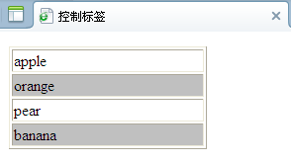
5.3.3 控制标签
通过添加Struts 2必须的Jar包，再建立上面JSP文件，修改web.xml后，就可以部署运行（不用创建struts.xml），运行结果如图5.12所示。

Slide 63
5.3.3 控制标签
3. <s:append>标签
应用举例，可以把上例的JSP文件进行修改，其代码为：
<%@ page language="java" pageEncoding="utf-8"%>
<%@taglib uri="/struts-tags" prefix="s" %>
<html>
<head>
<title>控制标签</title>
</head>
<body>
<s:append id="newList">
<s:param value="{'apple','orange','pear','banana'}"/>
<s:param value="{'chinese','english','french'}"/>
</s:append>
<table border="1" width="200">
<s:iterator value="#newList" id="fruit" status="st">
<tr <s:if test="#st.even">style="background-color:silver"</s:if>>
<td><s:property value="fruit"/></td>
</tr>
</s:iterator>
</table>
</body>
</html>

Slide 64
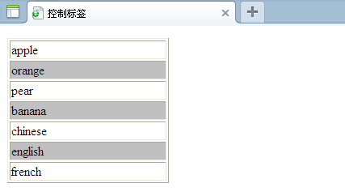
5.3.3 控制标签
部署运行，结果如图5.13所示。

Slide 65
5.3.3 控制标签
4．<s:merge>标签
用append方式拼接，新集合元素顺序为：
第1个集合中的第1个元素
第1个集合中的第2个元素
第1个集合中的第3个元素
第2个集合中的第1个元素
第2个集合中的第2个元素
用merge方式拼接，新集合元素顺序为：
第1个集合中的第1个元素
第2个集合中的第1个元素
第1个集合中的第2个元素
第2个集合中的第2个元素
第1个集合中的第3个元素

Slide 66
5.3.4 表单标签
大部分的表单标签和HTML表单元素是一一对应的关系，如下面的代码片段：
<s:form action="login.action" method="post"/>
对应着：
<form action="login.action" method="post"/>
<s:textfield name="username" label="用户名" />
对应着：
用户名：<input type="text" name="username">
<s:password name="password" label="密码"/>
对应着：
密码：<input type="password" name="pwd">

Slide 67
5.3.4 表单标签
Struts2框架可以把action中属性和页面表单元素联系起来，即表单元素的名字封装着一个请求参数，而请求参数被封装到Action类中，根据其set方法赋值，然后根据其get方法取值。
可以将多个表单元素映射到一个Action对象中，例如，有JavaBean类，类名为User，该类有两个属性username和password，并且都有相应的getter和setter，在JSP页面表单中可以为元素命名为user.username,user.password。
<s:textfield name=“user.username" label="用户名" />
<s:password name=“user.password” label=“密码" />
同样在Action中定义属性user便可。

Slide 68
5.3.4 表单标签
1. <s:checkboxlist>标签
checkboxlist标签可以一次创建多个复选框，相当于HTML标签的多个<input type=“checkbox”…/>，它根据list属性指定的集合来申请多个复选框。因此，该标签需要指定一个list属性。用法举例：
<s:checkboxlist label="请选择你喜欢的水果" list="{'apple','oranger','pear','banana'}" name="fruit">
</s:checkboxlist>
或者为：
<s:checkboxlist label="请选择你喜欢的水果" list="#{1:'apple',2:'oranger',3:'pear',4:'banana'}" name="fruit">
</s:checkboxlist>

Slide 69
5.3.4 表单标签
2. <s:combobox>标签
combobox标签生成一个单行文本框和下拉列表框的组合。两个表单元素只能对应一个请求参数，只有单行文本框里的值才包含请求参数，下拉列表框只是用于辅助输入，并没有name属性，故不会产生请求参数。用法举例：
<s:combobox label="请选择你喜欢的水果" list="{'apple','oranger','pear','banana'}" name="fruit">
</s:combobox>

Slide 70
5.3.4 表单标签
3. <s:datetimepicker>标签(以前版本)
datetimepicker标签用于生成一个日期、时间下拉列表框。当使用该日期、时间列表框选择某个日期、时间时，系统会自动将选中日期、时间输出指定文本框中。用法举例：注意需要在head部分加入<s:head/>
<s:form action="" method="">
<s:datetimepicker name="date" label="请选择日期"></s:datetimepicker>
</s:form>
4. select标签用于生成一个下拉列表框，通过为该元素指定list属性的值，来生成下拉列表框的选项。用法举例：
<s:select list="{'apple','oranger','pear','banana'}"
label="请选择你喜欢的水果"></s:select>
或者为：
<s:select list="fruit" list="#{1:'apple',2:'oranger',3:'pear',4:'banana'}"
listKey="key" listValue="value"></s:select>

Slide 71
5.3.4 表单标签
5. <s:radio>标签
radio标签的用法与checkboxlist用法很相似，唯一的区别就是checkboxlist生成的是复选框，而radio生成的是单选框。用法举例：
<s:radio label="性别" list="{'男','女'}" name="sex"></s:radio>
或者为：
<s:radio label="性别" list="#{1:'男',0:'女'}" name="sex">
</s:radio>
6. <s:head>标签
head标签主要用于生成HTML页面的head部分。在介绍<s:datetimepicker>标签时说过，要在head中加入该标签，主要原因是<s:datetimepicker>标签中有一个日历小控件，其中包含了JavaScript代码，所以要在head部分加入该标签。

Slide 72
5.3.5 非表单标签
a：生成超链接。
actionerror：输出Action实例的getActionMessage()方法返回的消息。
component：生成一个自定义组件。
div：生成一个div片段。
fielderror：输出表单域的类型转换错误、校验错误提示。
tablePanel：生成HTML页面的Tab页。
tree：生成一个树形结构。
treenode：生成树形结构的节点。

Slide 73
5.4 拦截器应用
学习内容
Struts2拦截器的概念
拦截器的定义及使用
拦截器实现类
自定义拦截器

Slide 74
Struts2拦截器的概念
拦截器（Interceptor）是动态拦截Action调用的对象，类似于Servlet中的过滤器，在执行Action的业务逻辑处理方法（execute()）之前，Struts2会首先执行在struts.xml中引用的拦截器。
拦截器是Struts2框架的重要组成部分，几乎完成了Struts2框架70%的工作。像避免表单重复提交、解析请求参数、将请求参数赋值给Action属性，执行数据校验，文件上传等。Struts2将核心功能交给拦截器实现有利于系统解耦。
Strtus2默认启用了大量通用功能的拦截器，只要我们配置Action的Package继承了struts-default包，这些默认拦截器就会起作用。

Slide 75
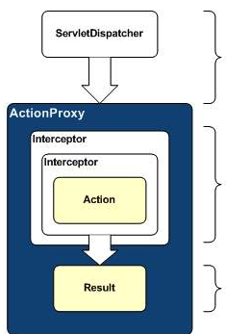
Struts2拦截器的概念
拦截器之所以叫“拦截器”是因为它可以在Action执行之前和执行之后拦截调用。
1.StrutsPrepareAndExecutorFilter初始化一个ActionProxy实例，并调用它的execute方法
2.拦截器方法会先拦截，并处理用户请求，然后才到Action的execute方法处理用户请求
3.一旦Action的执行完成，返回一个逻辑视图名，系统负责将逻辑视图对应的资源呈现给用户
拦截器与Action的关系图

Slide 76
5.4.1 拦截器配置
拦截器的配置非常简单，主要是在struts.xml文件中来定义的。
定义拦截器使用<interceptor…/>元素。其格式为：
<interceptor name="拦截器名" class="拦截器实现类"></interceptor>
只要在<interceptor..>与</interceptor>之间配置<param…/>子元素即可传入相应的参数。其格式如下：
<interceptor name="myInterceptor" class="org.tool.MyInterceptor">
<param name="参数名">参数值</param>
...
</interceptor>

Slide 77
5.4.1 拦截器配置
一个Action要配置不仅一个拦截器，往往多个拦截器一起使用来进行过滤。这时就会把需要配置的几个拦截器组成一个拦截器栈。定义拦截器栈用<interceptor-stack name="拦截器栈名"/>元素，由于拦截器栈是由各拦截器组合而成的，所以需要在该元素下面配置<interceptor-ref …/>子元素来对拦截器进行引用。其格式如下：
<interceptor-stack name="拦截器栈名">
<interceptor-ref name="拦截器一"></interceptor-ref>
<interceptor-ref name="拦截器二"></interceptor-ref>
<interceptor-ref name="拦截器三"></interceptor-ref>
</interceptor-stack>

Slide 78
拦截器的定义
<package name="my" extends="struts-default" namespace="/manage">
<interceptors>
<!-- 定义拦截器 -->
<interceptor name="拦截器名" class="拦截器实现类"/>
<!-- 定义拦截器栈 -->
<interceptor-stack name="拦截器栈名">
<interceptor-ref name="拦截器一"/>
<interceptor-ref name="拦截器二"/>
</interceptor-stack>
</interceptors>
<!-- 定义默认拦截器 -->
<default-interceptor-ref name="拦截器名或拦截器栈名"/>
......
</package>

Slide 79
使用拦截器
一旦定义了拦截器和拦截器栈后，就可以使用这个拦截器或拦截器栈来拦截Action了。拦截器的拦截行为将会在Action的exceute方法执行之前被执行。
<action name="userAction" class="edu.qdgxy.action.UserAction">
<result name="success">/success.jsp</result>
<result name="error">/error.jsp</result>
<!-- 使用拦截器,一般配置在result之后， -->
<!-- 引用系统默认的拦截器 -->
<interceptor-ref name="defaultStack"/>
<interceptor-ref name="拦截器名或拦截器栈名"/>
</action>
此处需要注意的是，如果为Action指定了一个拦截器，则系统默认的拦截器栈将会失去作用。为了继续使用默认拦截器，所以上面配置文件中手动引入了默认拦截器。

Slide 80
5.4.2 拦截器实现类
Struts 2提供了一些接口或类供程序员自定义拦截器。如Struts 2提供了com.opensymphony. xwork2.interceptor.Interceptor接口，程序员只要实现该接口就可完成拦截器实现类。该接口的代码如下：
import java.io.Serializable;
import com.opensymphony.xwork2.ActionInvocation;
public interface Interceptor extends Serializable{
void init();
String intercept(ActionInvocation invocation) throws Exception;
void destroy();
}

Slide 81
5.4.2 拦截器实现类
该接口中有三个方法：
init()：该方法在拦截器被实例化之后、拦截器执行之前调用。该方法只被执行一次，主要用于初始化资源。
intercept(ActionInvocation invocation)：该方法用于实现拦截的动作。该方法有个参数，用该参数调用其invoke方法，将控制权交给下一拦截器，或者交给Action类的方法。
destroy()：该方法与init()方法对应，拦截器实例被销毁之前调用，用于销毁在init()方法中打开的资源。
除此之外，struts2还提供了一个AbstractInterceptor类，该类提供了一个init和destroy方法的空实现，如果我们的拦截器不需要打开资源，则继承该类比实现接口更简单

Slide 82
5.4.3 自定义拦截器
下面来配置拦截器，如果输入框中输入的内容是“hello”，返回当前页面。实现该功能只需要在原项目的基础上配置拦截器即可。首先编写拦截器实现类，代码如下：
package org.tool;
import org.action.StrutsAction;
import com.opensymphony.xwork2.Action;
import com.opensymphony.xwork2.ActionInvocation;
import com.opensymphony.xwork2.interceptor.AbstractInterceptor;
public class MyInterceptor extends AbstractInterceptor{
public String intercept(ActionInvocation arg0) throws Exception {
// 得到StrutsAction类对象
StrutsAction action=(StrutsAction)arg0.getAction();
// 如果Action类中的name属性的值为"hello"，返回错误页面
if(action.getName().equals("hello")){
return Action.ERROR;
}
// 继续执行其他拦截器或Action类中的方法
return arg0.invoke();
}
}

Slide 83
5.4.3 自定义拦截器
在struts.xml配置文件中进行拦截器配置，修改后的代码如下：
<?xml version="1.0" encoding="UTF-8" ?>
<!DOCTYPE struts PUBLIC
"-//Apache Software Foundation//DTD Struts Configuration 2.0//EN"
"http://struts.apache.org/dtds/struts-2.0.dtd">
<struts>
<package name="default" extends="struts-default">
<interceptors>
<interceptor name="myInterceptor" class="org.tool.MyInterceptor"></interceptor>
</interceptors>
<default-interceptor-ref name=""></default-interceptor-ref>
<action name="struts" class="org.action.StrutsAction">
<result name="success">/welcome.jsp</result>
<result name="error">/hello.jsp</result>
<result name="input">/hello.jsp</result>
<!--拦截配置在result后面 -->
<!--使用系统默认拦截器栈 -->
<interceptor-ref name="defaultStack"></interceptor-ref>
<!--配置拦截器 -->
<interceptor-ref name="myInterceptor"></interceptor-ref>
</action>
</package>
</struts>

Slide 84
5.4.3 自定义拦截器
如下使用拦截器栈也可以
        <struts>
        <package name="struts" extends="struts-default">
        <interceptors>
        <interceptor name="myInterceptor" class="edu.qdgxy.interceptor.MyInterceptor"></interceptor>
        <interceptor-stack name="myInterceptorStack">
        <interceptor-ref name="defaultStack"></interceptor-ref>
        <interceptor-ref name="myInterceptor"></interceptor-ref>
        </interceptor-stack>
        </interceptors>
        <action name="struts" class="edu.qdgxy.action.StrutsAction">
        <result name="success">/welcome.jsp</result>
        <result name="error">/index.jsp</result>
        <interceptor-ref name="myInterceptorStack"></interceptor-ref>
        </action>
        </package>
        </struts>

Slide 85
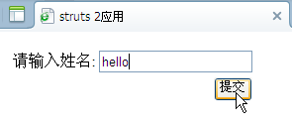
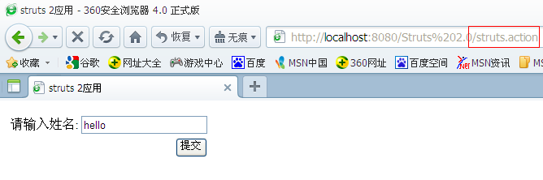
5.4.3 自定义拦截器
经过这样简单的配置后，重新部署项目，在运行界面输入“hello”，也会经过拦截返回到当前页面，如图5.14、图5.15所示。
思考：拦截器的执行顺序？
若struts.xml中配置使用了多个拦截器，则在execute()方法执行前，配置在前面的拦截器先起作用；在execute()方法执行后，配置在后面的拦截器先起作用

Slide 86
5.5 国际化应用
1. 建立项目
打开MyEclipse，建立一个Web项目，命名为“Test”。
2. 加载Struts 2类库
该步骤与5.2.1节中的第3步相同，不再赘述。
3. 修改web.xml
添加Filter配置，其内容见5.2.1节第4步。

Slide 87
5.5 国际化应用
4. 建立资源文件
在项目的src目录下建立一个名为“struts.properties”的文件，在文件中编写如下形式的代码：
struts.custom.il8n.resources=资源文件名
该例中资源文件名为“messgageResource”，故struts.properties应为：
struts.custom.il8n.resources= messgageResource
下面再来建立两个资源文件，分别为英文和中文。
先建立英文文件，同样建在src目录下，文件名“messageResource_en_US.properties”，内容为：
username=DLM
password=KL
login=login
再建立“messageResource_zh_CN.properties”，内容为：
username=登录名
password=口令
login=登录

Slide 88
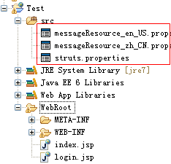
5.5 国际化应用
注意：事成之后一定要确保项目src目录下有3个文件（struts.properties、messageResource_en_US.properties和messageResource_zh_CN.properties），如下图5.20中框出的那样，否则程序无法正确地国际化运行！

Slide 89
5.5 国际化应用
5. 建立login.jsp文件
Struts 2访问国际化消息主要有以下三种方式：
① 在JSP页面中输出国际化消息，可以使用Struts 2的<s:text…/>标签，该标签可以指定name属性，该属性指定国际化资源文件中的key。
② 在Action中访问国际化消息，可以使用ActionSupport类的getText()方法，该方法可以接收一个参数，该参数指定了国际化资源文件中的key。
③ 在表单元素的label属性里输出国际化信息，可以为该表单标签指定一个key属性，该属性指定了国际化资源文件中的key。

Slide 90
5.5 国际化应用
下面是login.jsp文件代码：
<%@ page language="java" pageEncoding="utf-8"%>
<%@ taglib uri="/struts-tags" prefix="s"%>
<html>
<head></head>
<body>
<s:i18n name="messageResource">
<s:form action="login.action" method="post">
<s:textfield name="user.XH" key="username" size= "20"></s:textfield>
<s:password name="user.KL" key="password" size= "21"></s:password>
<s:submit value="%{getText('login')}"/>
</s:form>
</s:i18n>
</body>
</html>

Slide 91
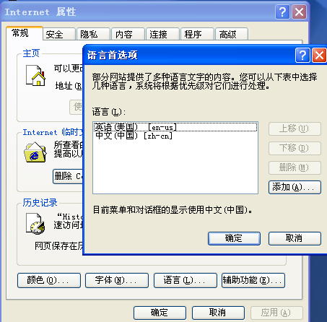
5.5 国际化应用
6. 部署运行
部署运行项目，右击浏览器图标，选择【Internet属性】→【语言】，修改浏览器应用语言，如图5.21所示，当中文在上方时表示当前为中文环境，而相应的英文在上方时则为英文环境。

Slide 92
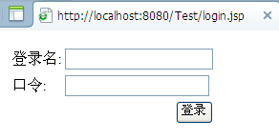
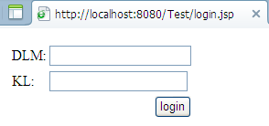
5.5 国际化应用
运行程序，中文环境时登录界面如图5.22所示，英文环境时，登录界面如图5.23所示。

Slide 93
5.6 文件上传应用
5.6.1 上传单个文件
1. 建立项目
打开MyEclipse，建立一个Web项目，命名为“StrutsUpload”。
2. 加载Struts 2类库
该步骤与5.2.1节的第3步相同，不再赘述。
3. 修改web.xml
其内容见5.2.1节的第4步。

Slide 94
5.6.1 上传单个文件
4. 修改index.jsp
在创建项目的时候，在项目的WebRoot下会自动生成一个index.jsp文件，读者可以修改其中内容，也可以自己建立JSP文件，这里就用现成的index.jsp文件，修改内容即可。代码实现为：
<%@ page language="java" pageEncoding="utf-8"%>
<%@ taglib uri="/struts-tags" prefix="s"%>
<!DOCTYPE HTML PUBLIC "-//W3C//DTD HTML 4.01 Transitional//EN">
<html>
<head>
<title>文件上传</title>
</head>
<body>
<s:form action="upload.action" method="post" enctype="multipart/form-data">
<s:file name="upload" label="上传的文件"></s:file>
<s:submit value="上传"></s:submit>
</s:form>
</body>
</html>

Slide 95
5.6.1 上传单个文件
5. Action类
在src文件夹下建立action包，在该包下建立自定义Action类UploadAction。该类的实现代码。
public class UploadAction extends ActionSupport{
private File upload; //上传文件，名称为xxx private String uploadFileName; //上传的文件名 名称为xxxFileName
public String execute() throws Exception {
InputStream is=new FileInputStream(getUpload()); OutputStream os=new FileOutputStream(“d:\\upload\\”+uploadFileName);
byte buffer[]=new byte[1024];
int count=0;
while((count=is.read(buffer))>0){
os.write(buffer,0,count); }
os.close(); is.close();
return SUCCESS;
}……
}

Slide 96
5.6.1 上传单个文件
6. struts.xml文件
struts.xml是Struts 2应用中必不可少的一个文件，它是从页面通向Action类的桥梁，配置了该文件后，JSP文件的请求才能顺利地找到要处理请求的Action类。代码如下：
<?xml version="1.0" encoding="UTF-8" ?>
<!DOCTYPE struts PUBLIC
"-//Apache Software Foundation//DTD Struts Configuration 2.0//EN"
"http://struts.apache.org/dtds/struts-2.0.dtd">
<struts>
<package name="default" extends="struts-default">
<action name="upload" class="action.UploadAction">
<result name="success">/success.jsp</result>
</action>
</package>
</struts>

Slide 97
5.6.1 上传单个文件
7. 建立 success.jsp
上传成功后，跳转到成功页面。代码非常简单：
<%@ page language="java" pageEncoding="utf-8"%>
<!DOCTYPE HTML PUBLIC "-//W3C//DTD HTML 4.01 Transitional//EN">
<html>
<head>
<title>成功页面</title>
</head>
<body>
恭喜你！上传成功
</body>
</html>

Slide 98
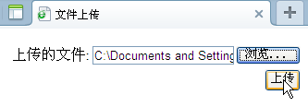
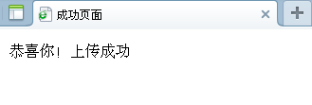
5.6.1 上传单个文件
8. 部署运行
部署项目，启动Tomcat，在浏览器中输入http://localhost:8080/StrutsUpload/index.jsp，出现如图5.24所示的界面，选择要上传的文件，单击【上传】按钮，就会跳转到如图5.25所示的界面。

Slide 99
问题扩展
如果要限制上传文件大小，修改struts.properties属性struts.multipart.maxSize，struts.multipart.parser属性指定文件上传应用的解析器，默认是jakarta，对应着common-io、commons-fileupload两个jar包，如果修改解析方式，则应导入相应jar包。
保存文件到项目目录下可用ServletActionContext.getServletContext()，取得当前应用上下文

Slide 100
5.6.2 多文件上传
修改index.jsp：
<%@ page language="java" pageEncoding="utf-8"%>
<%@ taglib uri="/struts-tags" prefix="s" %>
<!DOCTYPE HTML PUBLIC "-//W3C//DTD HTML 4.01 Transitional//EN">
<html>
<head>
<title>文件上传</title>
</head>
<body>
<s:form action="upload.action" method="post" enctype="multipart/form-data">
<!-- 这里上传三个文件,也可以是任意多个-->
<s:file name="upload" label="上传的文件一"></s:file>
<s:file name="upload" label="上传的文件二"></s:file>
<s:file name="upload" label="上传的文件三"></s:file>
<s:submit value="上传"></s:submit>
</s:form>
</body>
</html>

Slide 101
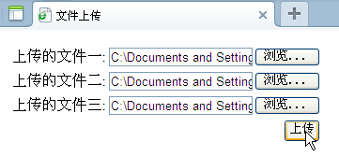
5.6.2 多文件上传
页面完成以后，修改对应的Action。
与上传单个文件类似，部署运行后，可以选择多个文件（如图5.26），然后单击【上传】按钮，成功后跳转到成功页面，这时可以打开D盘的upload文件夹查看上传的文件。

Slide 102
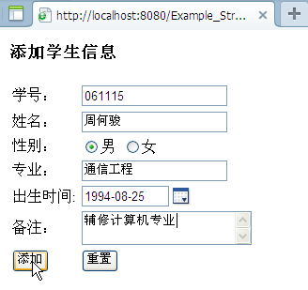
5.7 Struts 2 综合应用实例
首先来看看添加学生信息的界面，如图5.27所示。

Slide 103
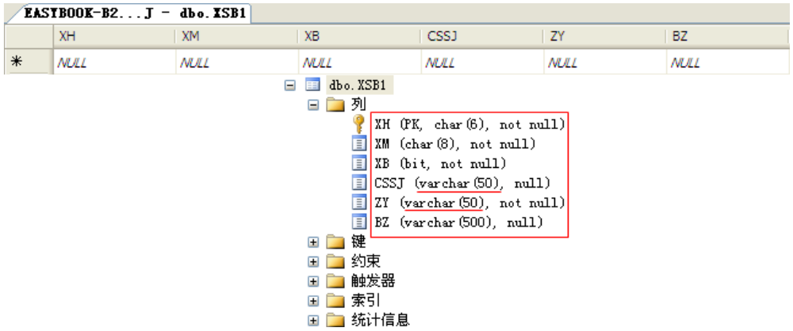
5.7 Struts 2 综合应用实例
1. 建立数据库
在早已准备的数据库XSCJ中新建表XSB1（如图5.28）。为方便起见，专业（ZY）和出生时间（CSSJ）字段用varchar型（图5.28下划线标出），对应到类中就是String类型。

Slide 104
5.7 Struts 2 综合应用实例
2. 建立Web项目
打开MyEclipse，建立一个Web项目，命名为“Example_Struts”。
3. 加载类库
这里一共要加载3种库：
Struts 2类库（共9个）。该步骤与5.2.1节的第3步相同，这里不再赘述。
SQL Server 2008的驱动包sqljdbc4.jar。
struts2-dojo-plugin-2.3.1.1.jar包。是为了能在页面上使用datetimepicker日期控件。
4. 修改web.xml
其内容见5.2.1节的第4步。
5. 建立stu.jsp文件
在项目的WebRoot文件夹下建立stu.jsp文件，其代码为。

Slide 105
5.7 Struts 2 综合应用实例
6. 建立表对应的JavaBean和DBConn类
在src文件夹下新建包“org.model”，在该包下建class文件，命名为“Xsb”，该类中有6个字段，分别为xh、xm、xb、zy、cssj和bz，并生成它们的getter和setter方法，代码如下：
package org.model;
import java.sql.Date;
public class Xsb {
private String xh;
private String xm;
private byte xb;
private String zy;
private Date cssj;
private String bz;
// 生成它们的getter和setter方法
…
}
在src文件夹下建立包org.work，在该包下建立class文件，命名为“DBConn”，该类负责和数据库连接，其代码为。

Slide 106
5.7 Struts 2 综合应用实例
7. 建立Action类SaveAction
在src文件夹下建立包org.action，在该包下建立class文件，命名为“SaveAction”， SaveAction.java代码为。
8. 创建并配置struts.xml文件
在src文件夹下建立该文件，代码如下：
<?xml version="1.0" encoding="UTF-8"?>
<!DOCTYPE struts PUBLIC
"-//Apache Software Foundation//DTD Struts Configuration 2.0//EN"
"http://struts.apache.org/dtds/struts-2.0.dtd">
<struts>
<package name="default" extends="struts-default">
<action name="save" class="org.action.SaveAction">
<result name="success">/success.jsp</result>
<result name="error">/stu.jsp</result>
</action>
</package>
</struts>

Slide 107
5.7 Struts 2 综合应用实例
9. 创建success.jsp页面
在WebRoot文件夹下创建success.jsp文件，代码如下：
<%@ page language="java" pageEncoding="utf-8"%>
<html>
<head>
</head>
<body>
恭喜你，添加成功！
</body>
</html>

Slide 108

5.7 Struts 2 综合应用实例
10. 部署运行
部署后，启动Tomcat，在浏览器中输入“http://localhsot:8080/Example_Struts/stu.jsp”，看到如图5.27所示界面。输入要添加的学生信息后，单击【添加】按钮，如果添加成功就会跳转到success.jsp页面。此时再打开数据库中事先建好的表XSB1，就会发现表中已有了一条记录，如图5.29所示。

